Slide 1
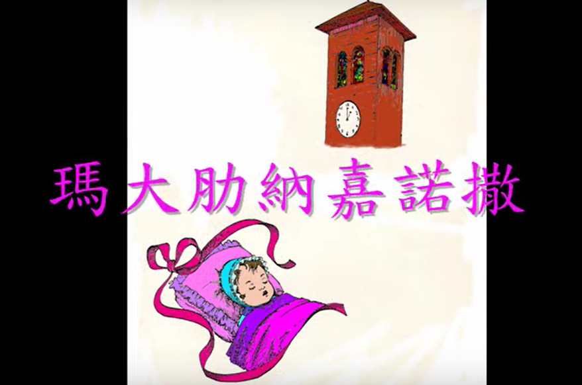
每年5月8日是我們會祖聖瑪大肋納的瞻禮,感謝會祖創立嘉諾撒仁愛女修會,好讓我們更認識和愛慕耶穌。現在，讓我們回顧會祖的一生。
可點擊圖片，進入影片連結。

Slide 2
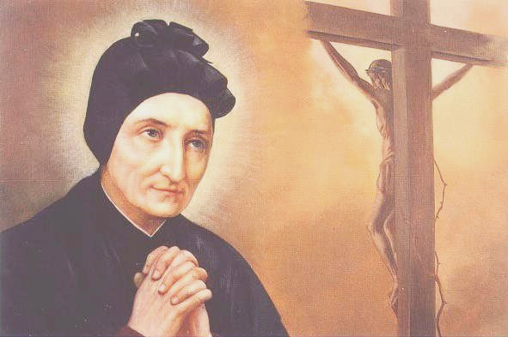
因父、及子、及聖神之名，亞孟。
仁慈的天父，祢在教會中選拔了聖瑪大肋納嘉諾撒成為貧者之僕，以彰顯祢對卑微弱小者的眷愛。懇求祢賜我們能在一切事上首先尋求祢，並以仁愛和謙遜的精神事奉卑微弱小的人。因我們的主基督。亞孟。
聖瑪大肋納嘉諾撒，為我等祈。
聖女柏姬達，為我等祈。
因父、及子、及聖神之名，亞孟。

Slide 3

第八課 感恩成長路
請打開課本P.32 ,
我們準備上課喔!

Slide 4
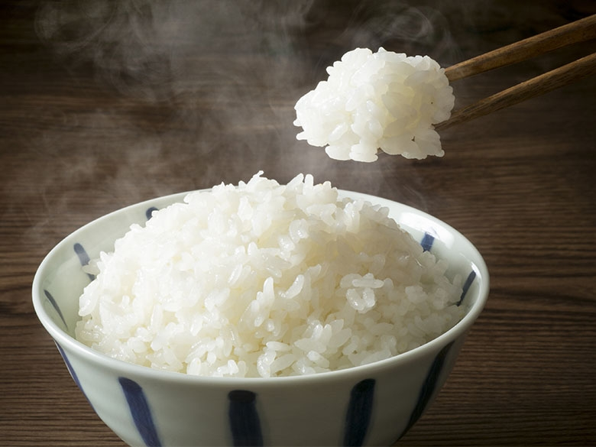
看着這東西，你會想起感謝誰？為什麼？

Slide 5
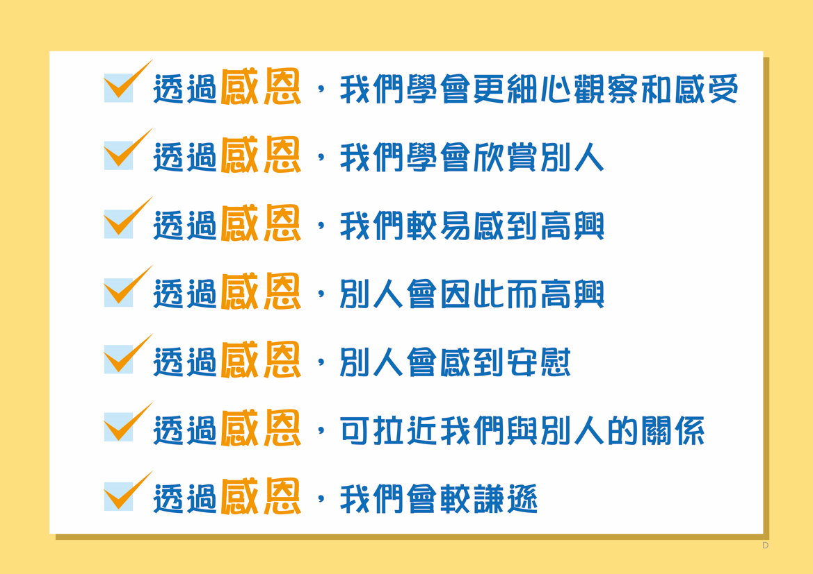
為什麼我們的感恩?

Slide 6

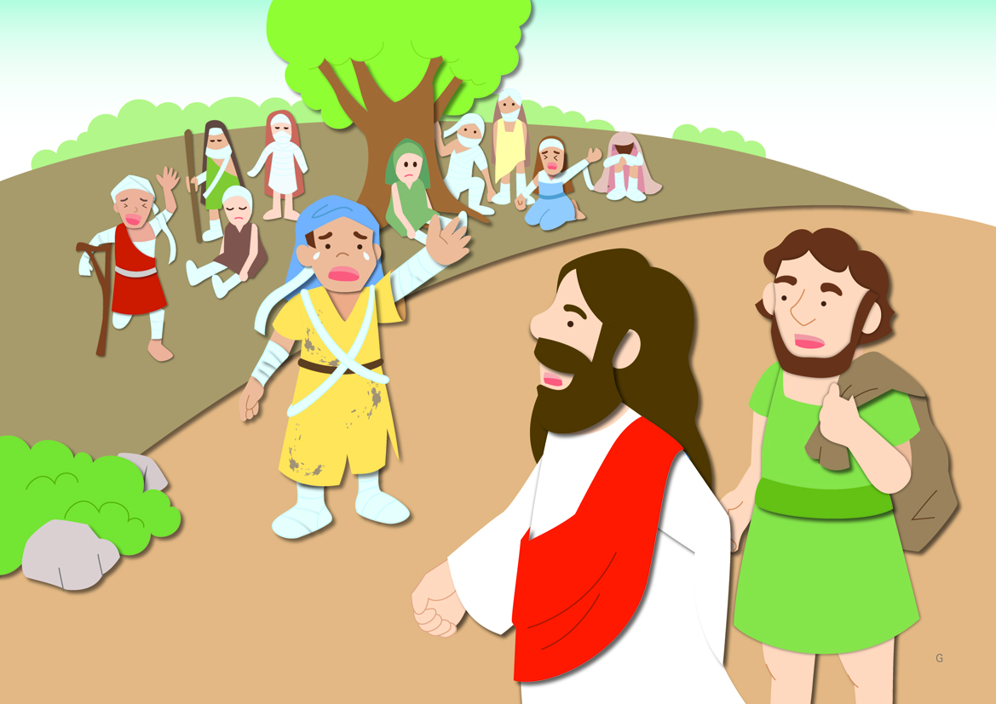
【耶穌治好十個痲瘋病人】
收聽故事
這十個人一見耶穌路過，便大聲呼求祂說：「師傅，耶穌，可憐我們罷！」
耶穌聽到他們悲慘的喊聲，於是停下來，定睛看着他們。

Slide 7
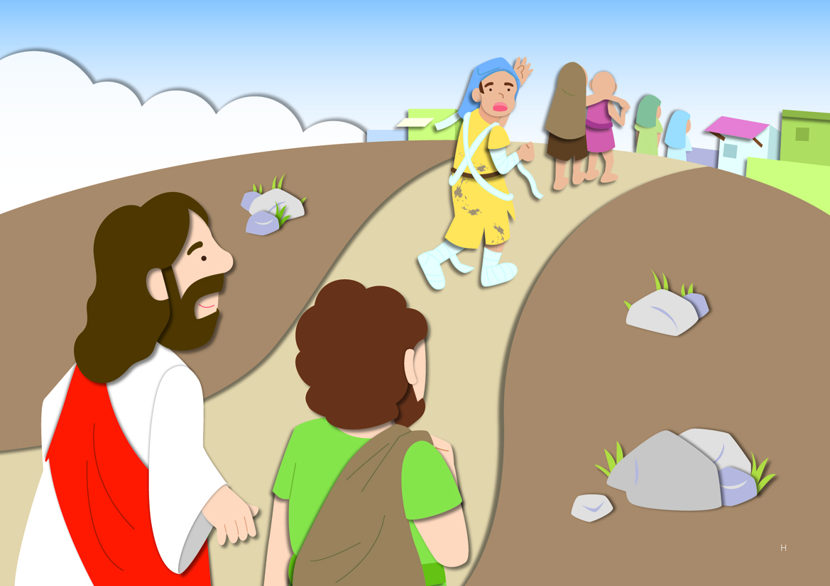
【耶穌治好十個痲瘋病人】
收聽故事
聽了耶穌的話後，這十個人便起行到
耶路撒冷去找司祭，他們就去的時候，痳瘋病便痊癒了。

Slide 8
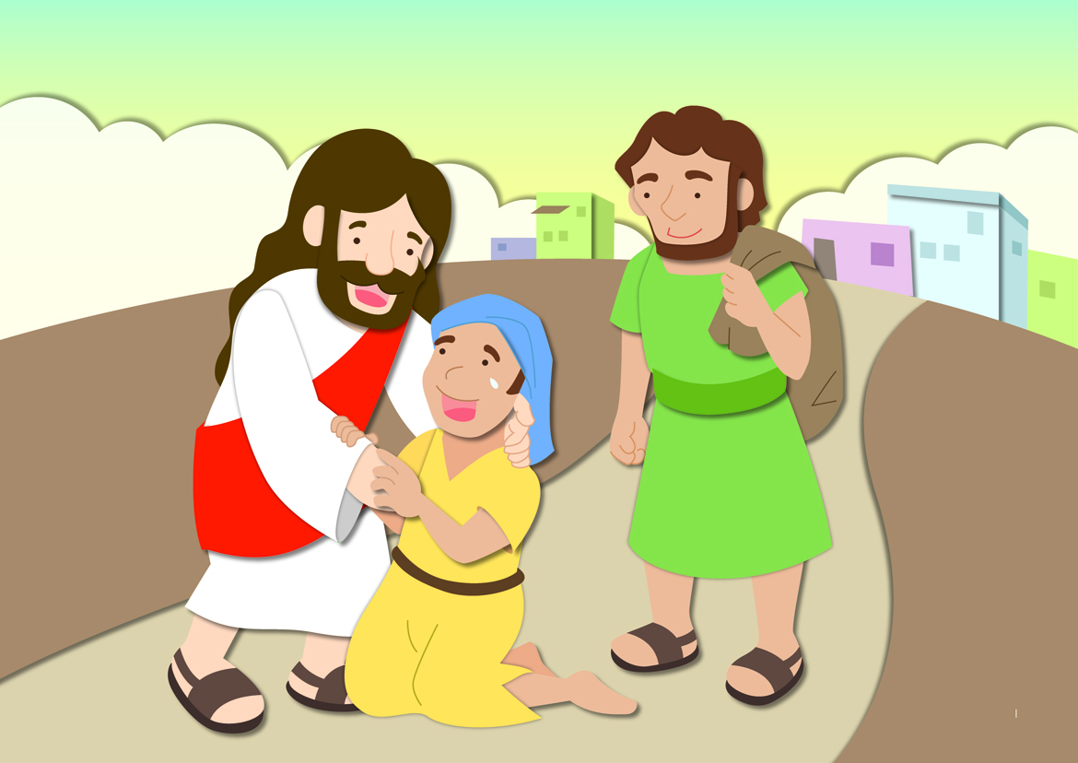
【耶穌治好十個痲瘋病人】
收聽故事
這十個人中，有一個是撒瑪黎雅人，惟獨他回去見耶穌，跪伏在祂足前感謝。

Slide 9
本課金句
「為一切事 ……
要時時感謝天父。」
(節錄自 弗5︰20)

Slide 10

請家長和子女一起祈禱
仁慈的天父，感謝祢在我們小學階段一直愛護與照顧，讓我們能面對各種困難和挑戰。求祢賜我們一顆感恩的心，懂得知恩，感謝過去助我們成長的人，和(說出當時需感恩的人/事)。日後對於協助我們克服困難或挑戰的人，常保存知恩、謝恩和報恩的心。亞孟。

Slide 11
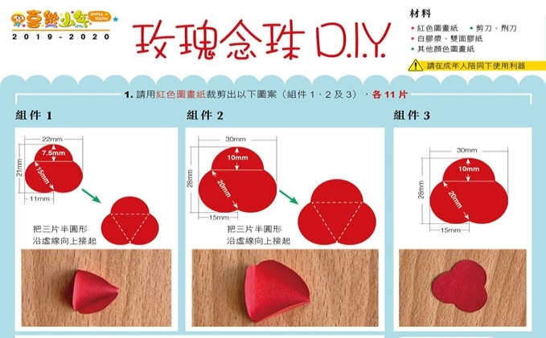
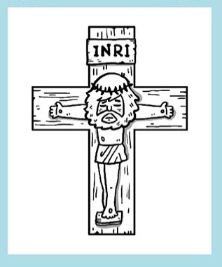
聖母月自製唸珠，為我們的團體祈禱。

Slide 12
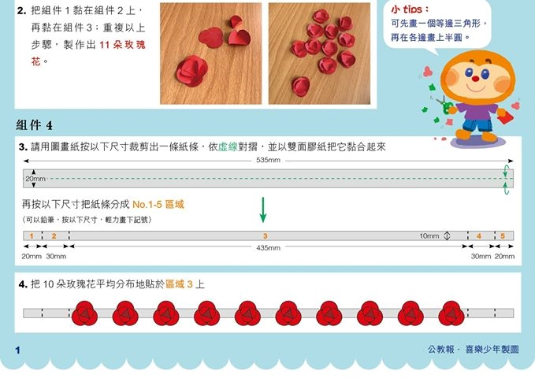
聖母月自製唸珠，為我們的團體祈禱。

Slide 13
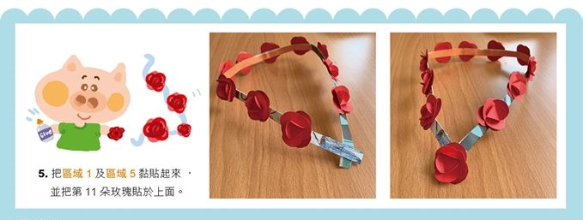
聖母月自製唸珠，為我們的團體祈禱。

Slide 14
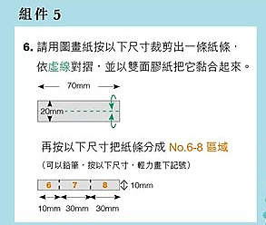
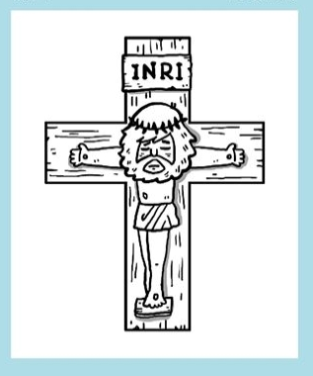
聖母月自製唸珠，為我們的團體祈禱。

Slide 15
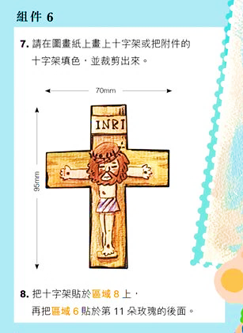
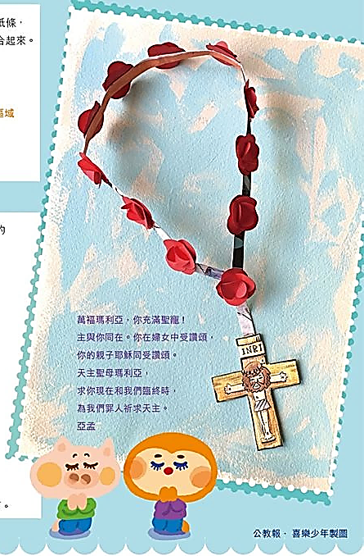
聖母月自製唸珠，為我們的團體祈禱。

Slide 16

聖母月自製唸珠，為我們的團體祈禱。

Slide 17
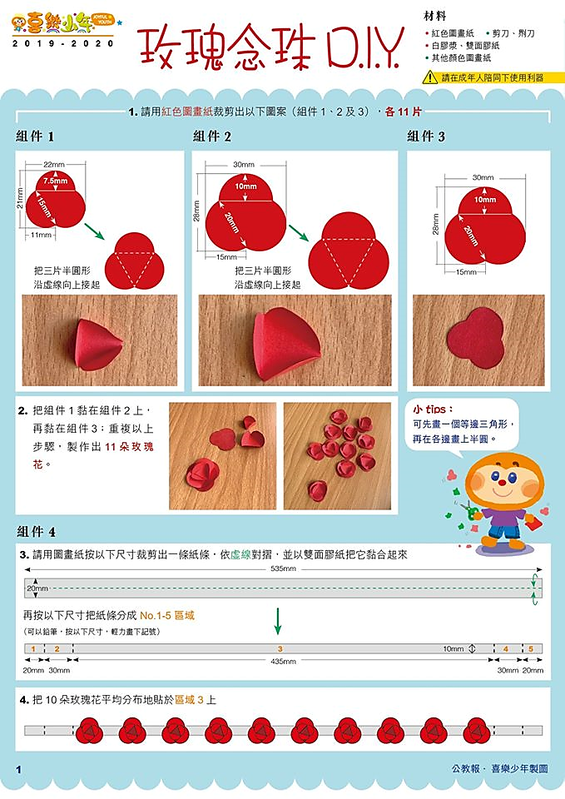
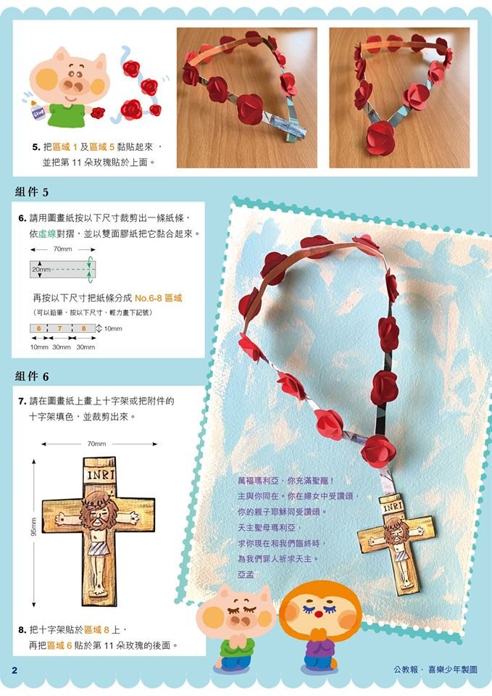
聖母月自製唸珠，為我們的團體祈禱。

Slide 18

請學生完成作業第7頁
作業指引：
1.第7頁作業，分享自己的感恩之情。
2.完成後，同學們，如果你願意，拍一張照片，分享給老師喔！
歡迎電郵給陳詠儀老師：emc.misschan@gmail.com

